Slide 1






Credit Rate Data
Frenky - 2602102302
Tatiya Sucitta - 2602110323
Haikal Syafi Muflih - 2602106446

Slide 2

Credit Rate
Proyek credit rate melibatkan analisis data pinjaman untuk memahami perilaku peminjam dan mengidentifikasi risiko kredit. Ini melibatkan penggunaan dataset besar yang mencakup informasi tentang peminjam dan pinjaman, serta penggunaan teknik statistik dan pembelajaran mesin untuk membangun model prediktif dan mengembangkan strategi pengelolaan risiko kredit. Tujuannya adalah untuk meningkatkan pemahaman tentang profil peminjam dan mengoptimalkan keputusan pemberian pinjaman untuk mengurangi risiko kredit.

Slide 3



Metode
Logistic Regression
Random Forest
XGBoost

Slide 4




Conclusion
Dalam analisis prediksi data pinjaman menggunakan logistic regression, kami melihat langkah-langkah umum yang terlibat dalam membangun model. Proses tersebut mencakup pembersihan data, pemilihan variabel, pelatihan model, dan evaluasi kinerja. Namun, metode regresi logistik mungkin tidak selalu cukup untuk menangani kompleksitas dalam data pinjaman yang sebenarnya, terutama jika terdapat pola yang lebih kompleks atau interaksi antara variabel. Oleh karena itu, dalam beberapa kasus, metode yang lebih canggih seperti ensemble learning atau deep learning mungkin lebih sesuai untuk memberikan hasil yang lebih baik dalam memprediksi perilaku pinjaman. Dalam memilih metode terbaik, penting untuk mempertimbangkan karakteristik data, tujuan prediksi, dan kemampuan model untuk menangani kerumitan yang ada dalam data pinjaman yang diamati.

Slide 5
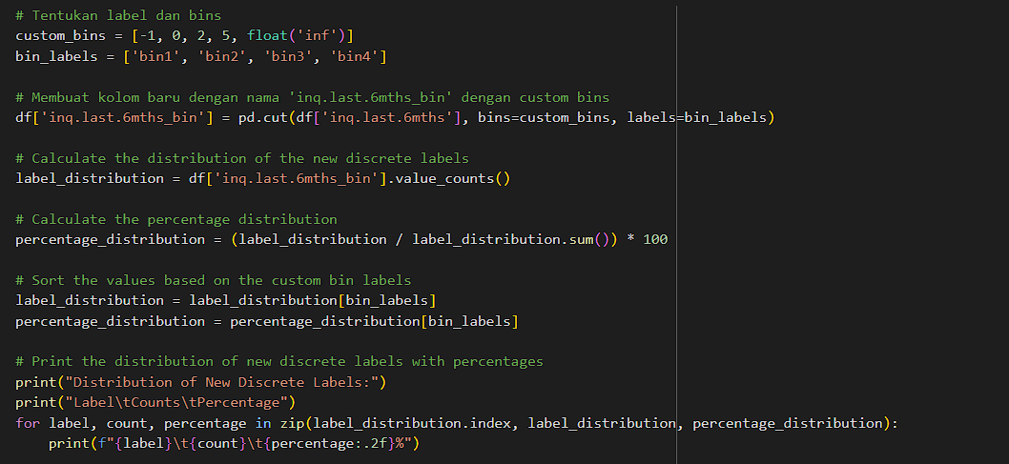
Menentukan Label dan Bins

Slide 6
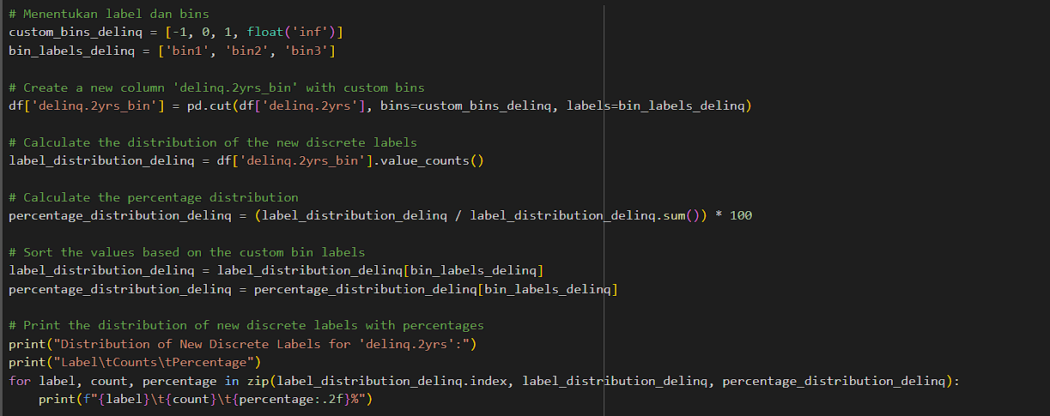
Menentukan Label dan Bins

Slide 7
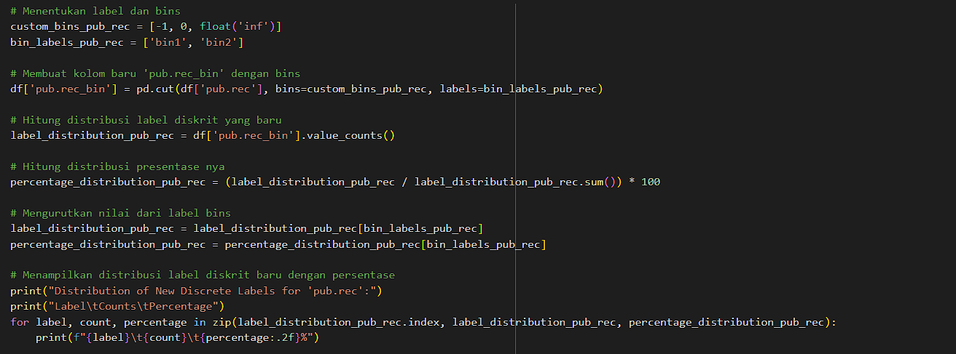
Menentukan Label dan Bins

Slide 8
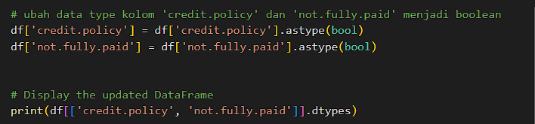
Mengubah Tipe Data Menjadi Booleans

Slide 9
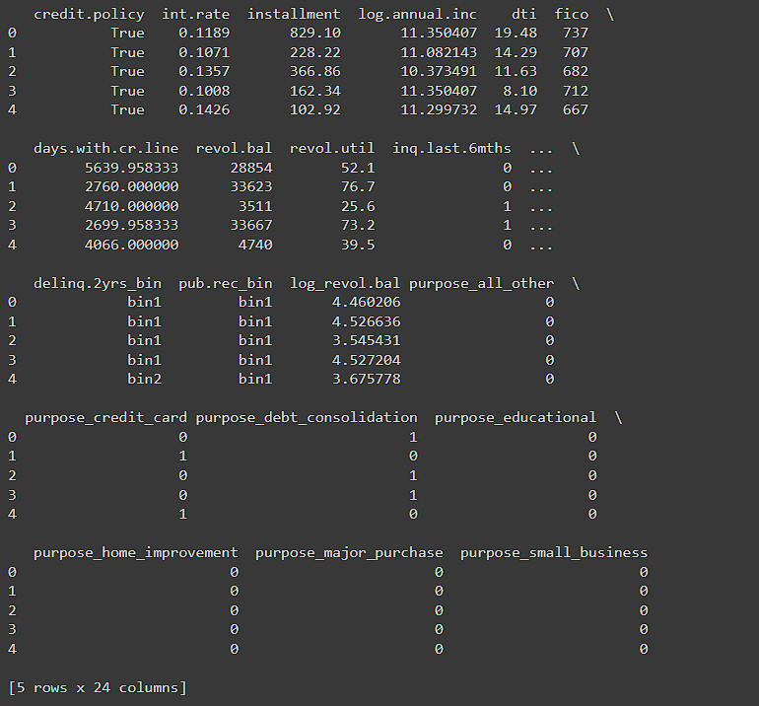
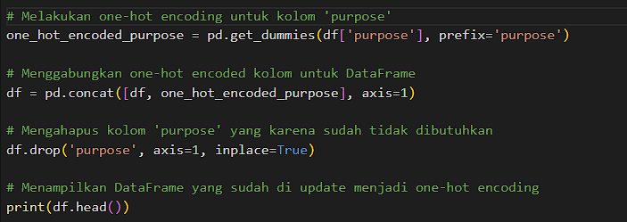
Membuat dataset menjadi one-hot encoding

Slide 10
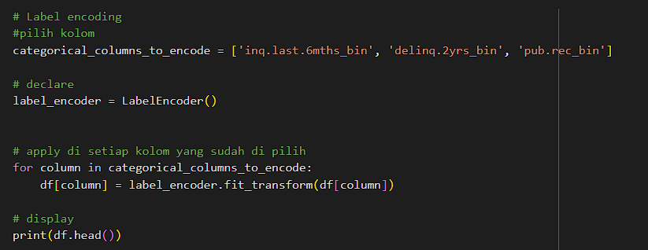

Slide 11
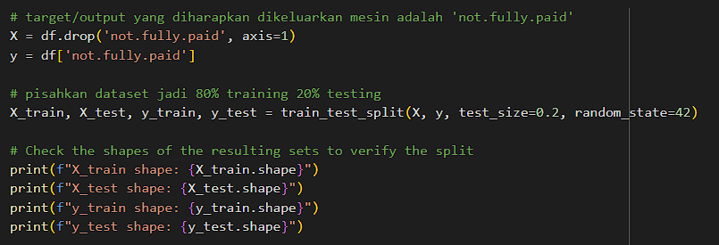
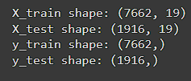

Slide 12
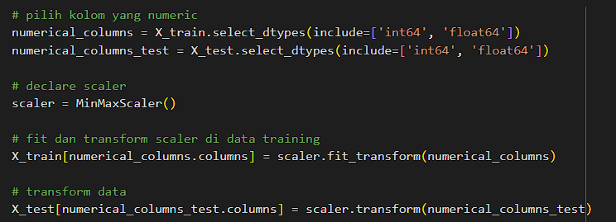

Slide 13
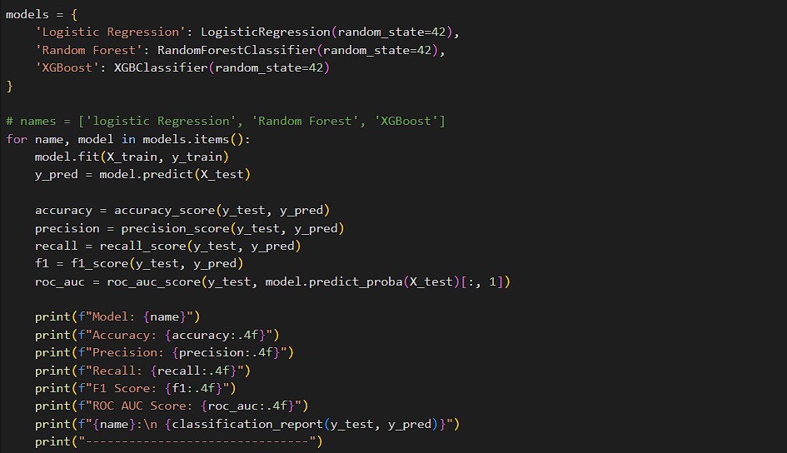

Slide 14
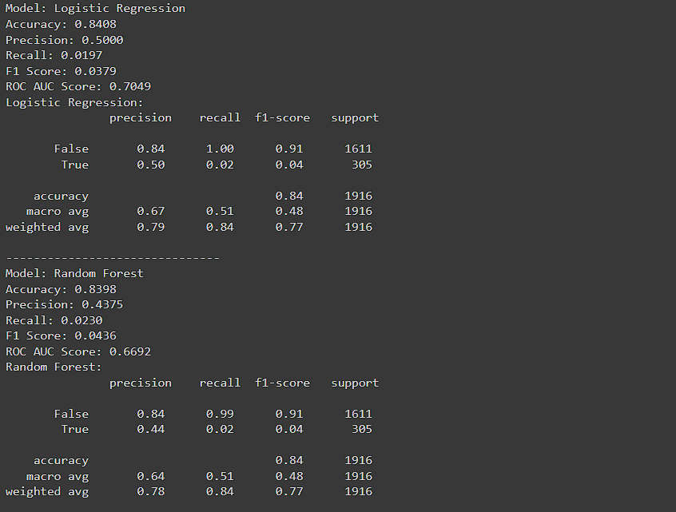
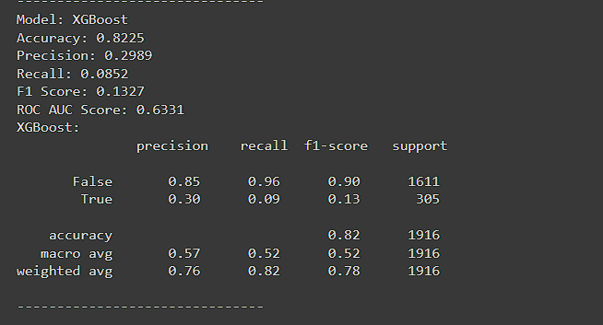

Slide 15
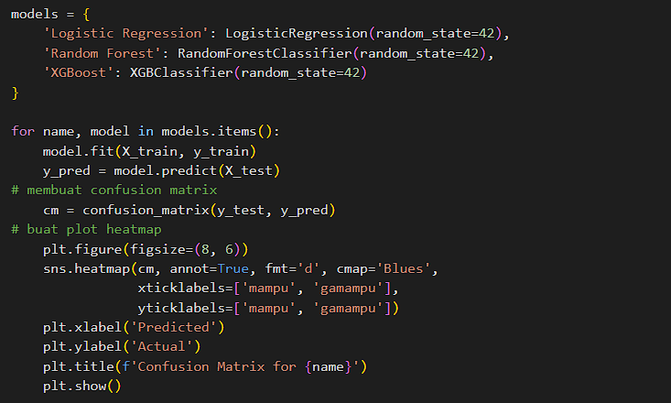

Slide 16
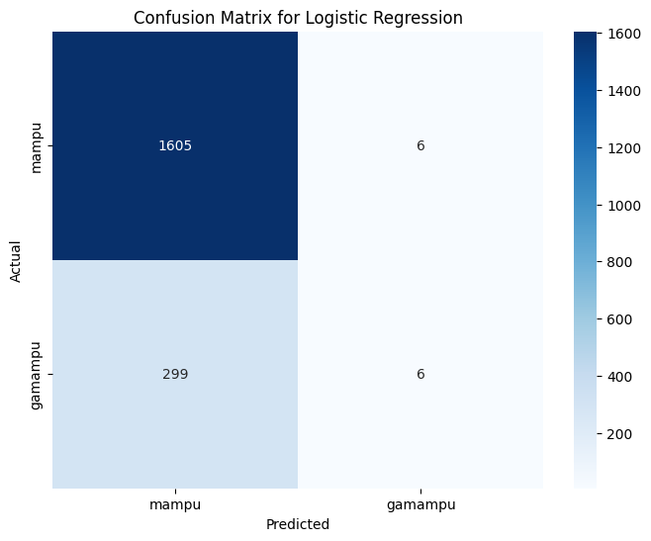

Slide 17


Slide 18
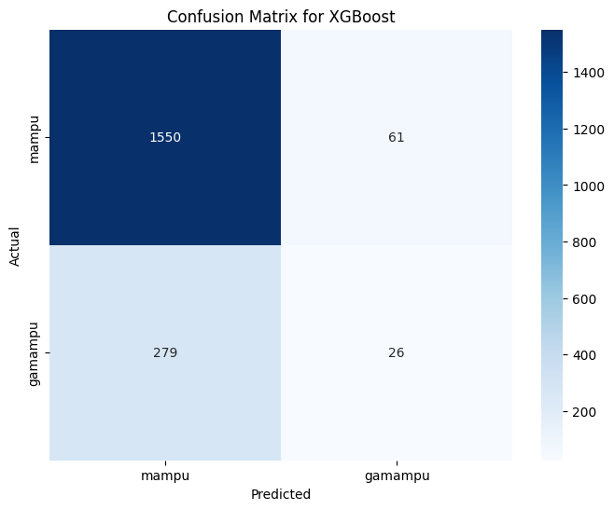

Slide 19
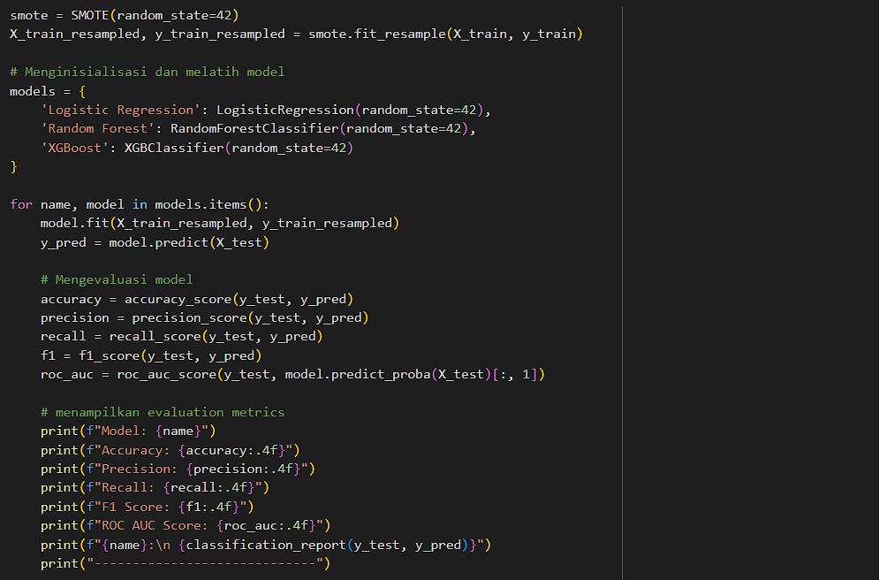

Slide 20
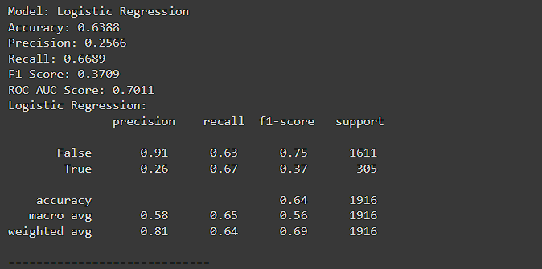

Slide 21
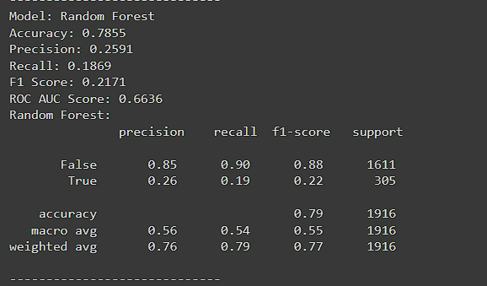

Slide 22
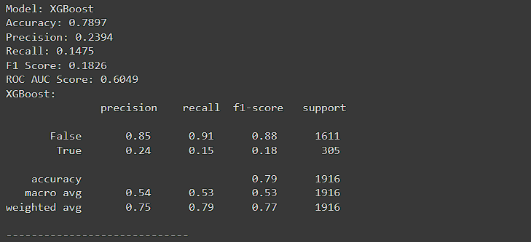

Slide 23
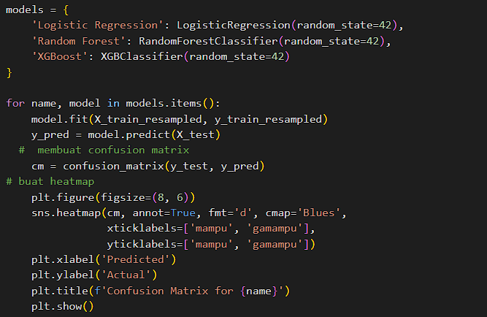

Slide 24
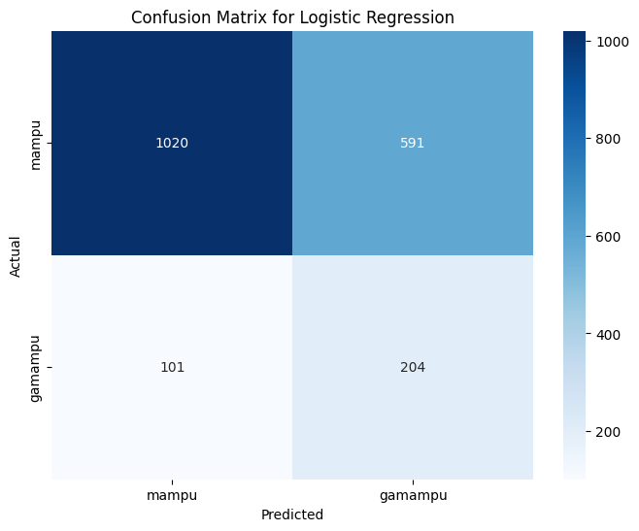

Slide 25
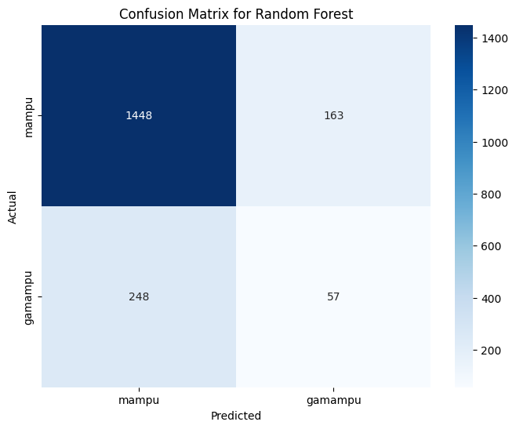

Slide 26


Slide 27
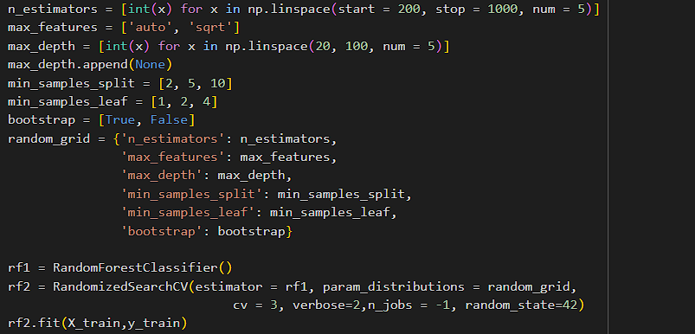

Slide 28
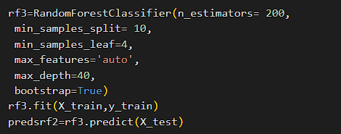
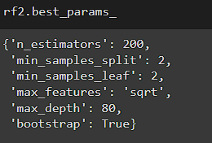

Slide 29
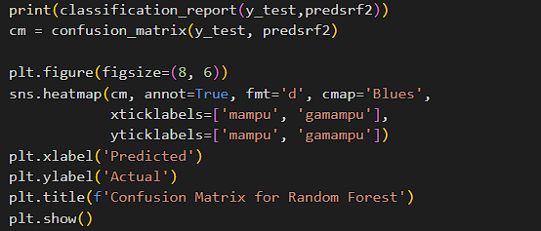

Slide 30

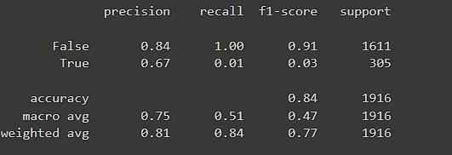

Slide 31
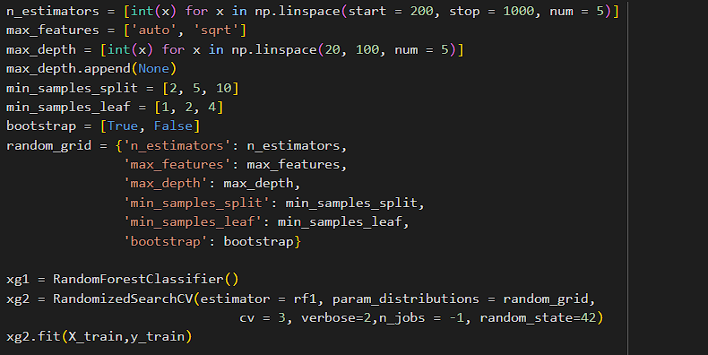

Slide 32
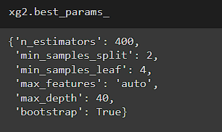

Slide 33
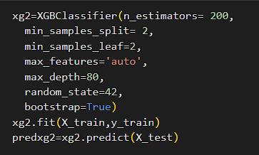

Slide 34
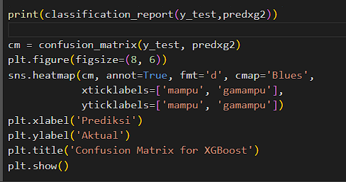

Slide 35
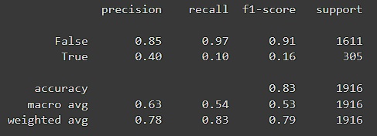


Slide 36
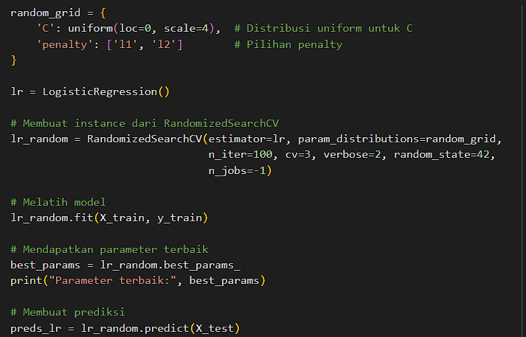

Slide 37
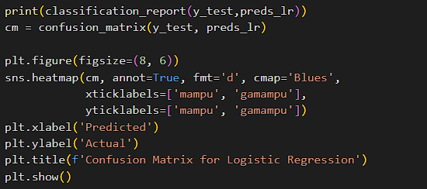

Slide 38
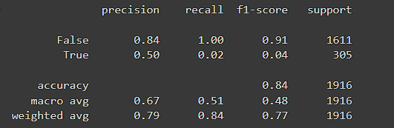

Slide 40
THANK YOU

